Slide 1
Indonesian Abusive and Hate Speech Twitter Text data cleansing and analysis
Galih Suyoga (galih#7898)

Slide 2
Latar Belakang
Tujuan Penelitian
Rumusan Masalah
Sumber Data
Pada laporan We Are Social terbaru di tahun 2022, Indonesia disebutkan adalah Negara dengan jumlah pengguna Twitter terbesar di dunia dengan 18,45 Juta pengguna.
Hal ini tidak lantas menjadi sebuah kebanggaan karena pada 2020, DCI(Digital Civility Index) Indonesia berada paling buruk atau terbawah se-Asia Tenggara. Dengan melihat potensi tersebut, penelitian ini bertujuan untuk menganalisis tweet kata yang digunakan dalam hatespeech dan abusive tweet dari data yang sudah disediakan.
Menganalisis tweet kata yang digunakan dalam hatespeech dan abusive tweet dari data yang sudah disediakan
Kata abusive yang sering muncul pada data?
Jenis kategori hatespeech yang sering muncul?
Kata yang sering muncul dalam tipe hatespeech tertentu?
Jumlah kata abusive dalam satu kalimat
Multi-label Hate Speech and Abusive Language Detection in {I}ndonesian Twitter oleh Ibrohim Budi 2019
https://www.kaggle.com/datasets/ilhamfp31/indonesian-abusive-and-hate-speech-twitter-text

Slide 3
Metode Penelitian
Metode penelitian yang dipakai untuk tugas ini adalah descriptive analytics dimana data diinterpretasikan menggunakan berbagai operasi matematika dan statistika

Slide 4
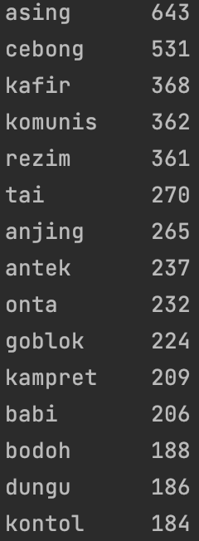
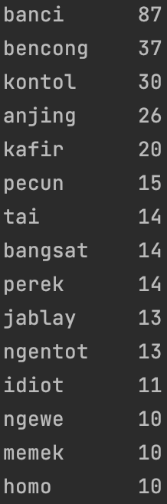
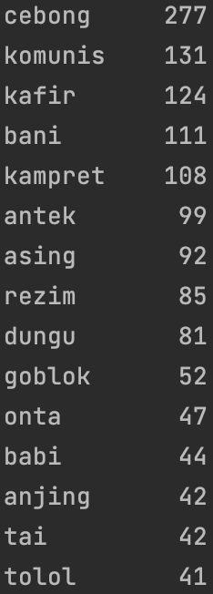
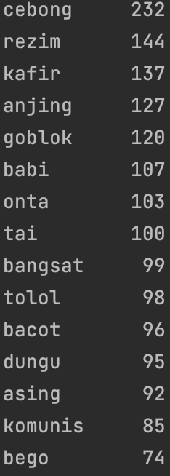
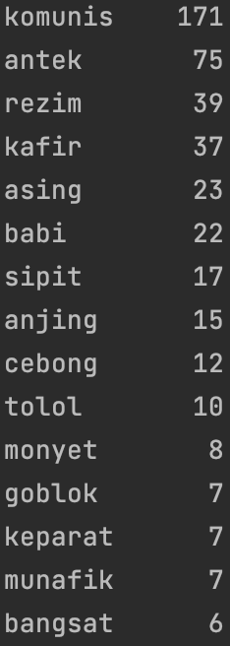
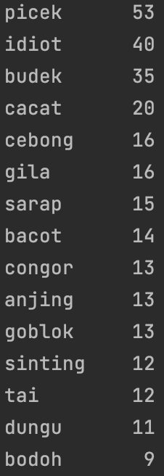
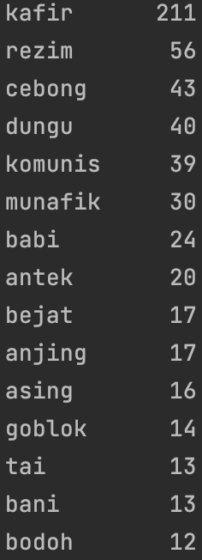
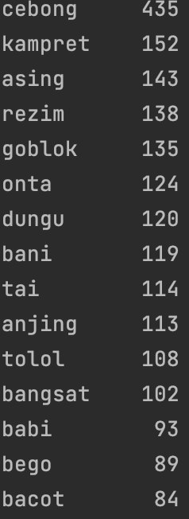
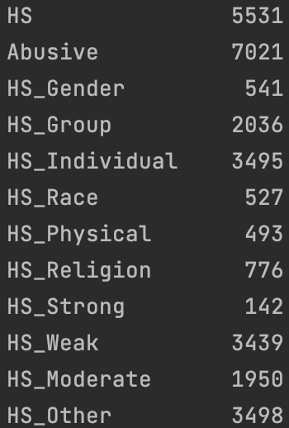
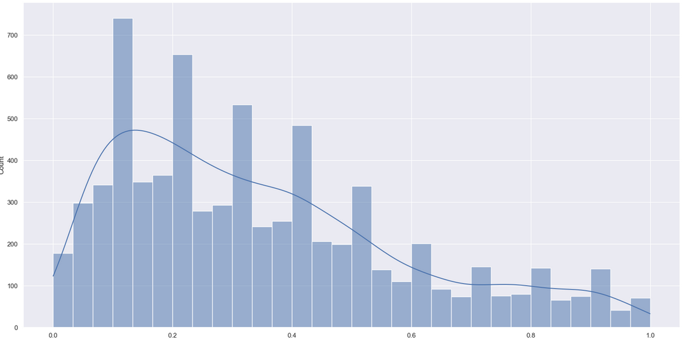
Hasil Dan Kesimpulan
Kata-kata abusive yang sering dipakai(termasuk kata alaynya misal aseng termasuk ke asing)
Kata-kata abusive yang sering dipakai(termasuk kata alaynya) di kalimat Hate speech Gender
Kata-kata abusive yang sering dipakai(termasuk kata alaynya) di kalimat Hate speech Group
Kata-kata abusive yang sering dipakai(termasuk kata alaynya) di kalimat Hate speech Individual
Kata-kata abusive yang sering dipakai(termasuk kata alaynya) di kalimat Hate speech Race
Kata-kata abusive yang sering dipakai(termasuk kata alaynya) di kalimat Hate speech Physical
Kata-kata abusive yang sering dipakai(termasuk kata alaynya) di kalimat Hate speech Religion
Kata-kata abusive yang sering dipakai(termasuk kata alaynya) di kalimat Hate speech Other
Jenis Hate speech dan jumlahnya
Didominasi oleh Other dan individual, disusul group, religion, gender, race dan physical
Distribusi jumlah katanya condong ke posiitif skew
skew: 0.8077566868774083
Mean: 0.3480195615982242
Median: 0.30000000000000004

